Slide 1
менеджер задач wrktmr
Версия 0.1.4

Slide 2
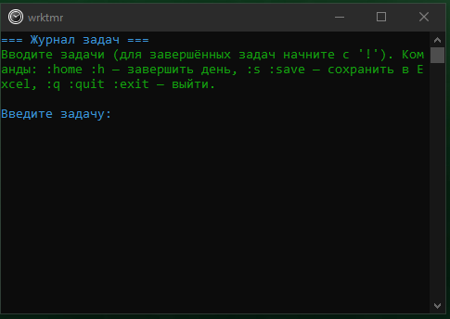
Простой интерфейс:
Пиши что делаешь
Справка при входе

Slide 3
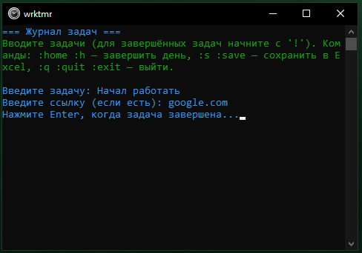
1. Ввёл задачу
↵ Enter
2. Вставил ссылку (не обязательно)
↵ Enter
3. Работаешь по задаче
4. Закончил работу
↵ Enter

Slide 4
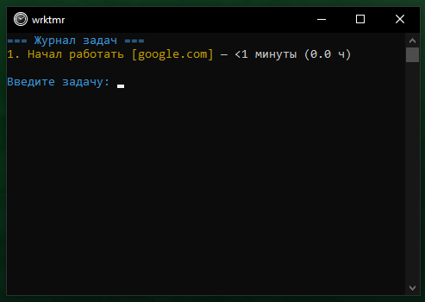
Все задачи
записываются

Slide 5
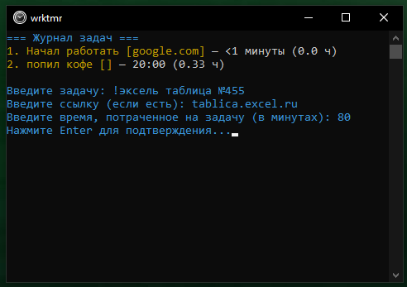
Забыл начать задачу?
Пиши начиная с !
!сделал круто
↵ Enter
2. Вставь ссылку (не обязательно)
↵ Enter
3. Сколько потратил на задачу?
↵ Enter
↵ Enter

Slide 6
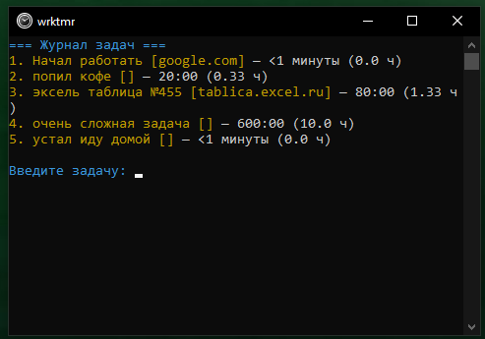
Всё что сделал за день, отразится в интерфейсе
Уходишь домой?
Пиши команду
:home или :h

Slide 7
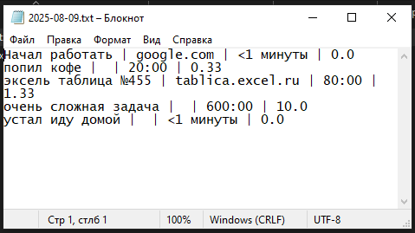
Все введённые данные сохраняются в текстовом файле на рабочем столе после каждого ввода
.\logs\2025\08\13
Если программа закрылась, восстановит данные из этого файла.

Slide 8
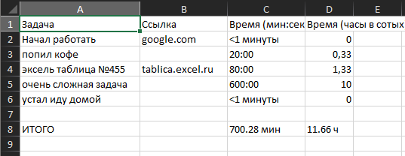
Таблица сохраняется после команд
:s :save :q :quit :exit :h :home
Путь сохранения относительно рабочего стола пользователя
.\logs\2025\08\13

Slide 9

Обновления и новости:
https://github.com/ashtray01/worktimer

